Slide 1
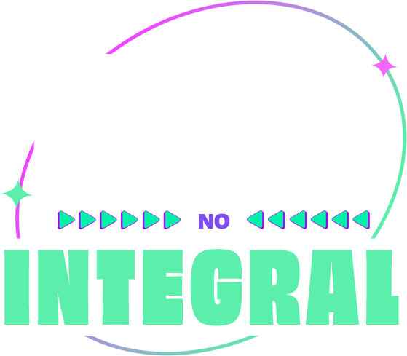
O Ensino Médio
em Tempo Integral
é sobre aproveitar
ao máximo o tempo
e moldar seu futuro.
Aperfeiçoar habilidades valiosas para a escola e para a vida
Atenção dedicada a superar desafios
Alimentação para ter energia
Vivenciar aulas dinâmicas e práticas
Escrever sua própria história
No Integral, você tem a chance de:
TUDO ACONTECE NO TEMPO CERTO E ESSE TEMPO É SEU!

Slide 2
O ENSINO MÉDIO EM TEMPO INTEGRAL
É MELHOR PRA VOCÊ, PRO SEU
PRESENTE E PRO SEU FUTURO!
O Ensino Médio em Tempo Integral oferece a oportunidade de moldar o futuro de forma positiva. É sobre aproveitar
o tempo para desenvolver habilidades sem limites!
Aperfeiçoar habilidades valiosas para a escola e para a vida
Atenção dedicada a superar desafios
Alimentação para ter energia
Vivenciar aulas dinâmicas e práticas
Escrever sua própria história
No Integral, você tem a chance de:
DÊ ESSA OPORTUNIDADE AO SEU FILHO!

